Slide 1
پیشگیری از بدرفتاری نسبت به افراد مسن در نسلهای مختلف
بدرفتاری نسبت به افراد مسن و مراقبین

Slide 2
تعریف بدرفتاری نسبت به افراد مسن
بدرفتاری نسبت به افراد مسن عبارت است از یک عمل یکباره یا مکرر یا عدم اقدام مناسب که در ارتباط با هرگونه رابطه‌ای بروز نموده که توقع اعتماد در آن وجود دارد و میتواند باعث بروز آسیب یا تنش به یک فرد مسن شود. این نوع خشونت، یک نوع نقض حقوق بشری و زیرپا گذاشتن احترام و شان فرد میباشد.
- سازمان بهداشت جهانی
Notes:
همراه با افزایش انفجاری جمعیت افراد سالخورده، انتظار می رود بدرفتاری نسبت به افراد مسن به یک
مشکل عاجل تبدیل شده و بر روی میلیونها نفر در سرتاسر جهان تاثیر بگذارد.

Slide 3
تعریف یک مراقب
یک مراقب عضوی از شبکه اجتماعی یک فرد می باشد که در ازای پرداخت پول یا به صورت رایگان در انجام فعالیت های روزمره زندگی به وی کمک میکند.
از مراقبین بیشتر برای پاسخگویی به مشکلات مرتبط با افزایش سن، ناتوانی، بیماری یا اختلال روانی استفاده می شود.

Slide 4
آمار
در سال 2018، حدوداً از هر 4 کانادایی 15 سال و بالاتر یک نفر (یا 7.8 میلیون نفر) از عضوی از خانواده یا دوستی که دچار وضعیت پزشکی درازمدت، ناتوانی بدنی یا روانی یا مشکلات مرتبط با کهولت سن بوده‌ است، مراقبت نموده است.
در سال 2018 حدود 70 درصد از مراقبین اظهار نموده اند که نوعی پشتیبانی یا کمک برای انجام وظایف مراقبتی خود دریافت نموده اند.
بیشتر مراقبین (64 درصد) کمتر از 10 ساعت در هفته برای انجام مسئولیت های مراقبتی خود وقت صرف نموده اند.
اداره آمار کانادا
اداره آمار کانادا
WHO

Slide 5
آیا شما یک مراقب هستید؟
آیا شما در رابطه با موارد زیر کمک ارائه می نماید:
رفت و آمد به محل قرار ملاقات پزشکی
کنترل شرایط پزشکی
رفتن به رختخواب یا بلند شدن از رختخواب یا صندلی
لباس پوشیدن/ حمام کردن یا دوش گرفتن
خرید مواد غذایی/ آماده کردن غذا یا خریدهای دیگر
انجام کارهای خانه
مدیریت مالی
اگر پاسخ شما به هر یک از نمونه های فوق الذکر «بلی» می باشد، شما یک مراقب هستید

Slide 6
چالش‌های مراقب:
عدم دریافت آموزش اما توقع ارائه مراقبت
عدم درک وضعیت دریافت کننده مراقبت که می‌تواند منجر به عدم شناخت نیازهای مراقبتی شود
اغلب دارای چالش‌های سلامتی خود می باشند
دینامیک ناسالم خانواده/ سابقه روابط دچار تنش (احتمالاً به دلیل بدرفتاری یا خشونت قبلی)
وابستگی مالی
«نسل ساندویچی» باید از خانواده خود مراقبت کنند
احساسات مختلط به هنگام ارائه مراقبت/ در برابر دریافت کننده مراقبت
زنان «به صورت خودکار» به عنوان مراقب انتخاب می‌شوند
زمانی که خستگی مفرط مراقب بروز نماید، احتمال بدرفتاری قوت می گیرد
Notes:
استرس دلیل اصلی بدرفتاری از طرف مراقب می باشد

Slide 7
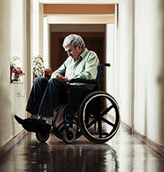
بی توجهی، شایعترین نوع بدرفتاری از طرف مراقب می باشد
بی توجهی فعالانه - خودداری آگاهانه از ارائه احتیاجات اساسی مراقبت (این مورد یک جرم جزایی می باشد)
بی توجهی منفعل - عدم ارائه احتیاجات اساسی مراقبت به دلیل عدم برخورداری از تجربه، اطلاعات یا توانایی (آموزش ممکن است مورد نیاز باشد)
Notes:
شاخص ها شامل این موارد می باشند:
تغییر وضعیت بهداشتی - ظاهر نامرتب یا درهم و برهم
می تواند خستگی مفرط مراقب باشد (غیر آگاهانه)

Slide 8
افراد در معرض خطر
وابسته بودن به مراقب از نظر مالی
تنها ماندن به واسطه محدودیت های بدنی یا روانی
تنها ماندن به واسطه پروتکل های COVID-19 در خانه و جامعه
مراقب ممکن است تنها عضو خانواده وی باشد
کسی که قبلاً مورد بدرفتاری قرار گرفته است (قربانی بوده است)

Slide 9
علائم اخطار دهنده
یک افشاگری (اگر کسی به شما بگوید که تحت بدرفتاری قرار گرفته است
آسیب‌هایی مانند کبودی، پیچ خوردگی، استخوان شکسته، خراش (زمانی که توضیحات با آسیب مطابقت نمی کند)
تغییرات در رفتار، علائم افسردگی، فرار، ترس
علائم بی توجهی مانند عدم وجود غذا در خانه، تنها ماندن برای مدت طولانی، نداشتن عینک یا سمعک مورد نیاز، نداشتن لباس مناسب

Slide 10
چگونه می‌توانید کمک کنید
هوشیار باشید
علائم اخطار دهنده را بشناسید
سوالات خود را بپرسید
به دقت گوش دهید
یاری رسان باشید- اجازه دهید آنها بگویند که به چه چیزهایی نیاز دارند
منابع محلی را بررسی نموده و به اشتراک بگذارید

Slide 11
پاسخ‌های ایمن
اگر فردی به شما او گفت که تحت بدرفتاری قرار گرفته است، گفتن این مطالب به او می تواند سودمند باشد:
«من شما را باور کنم.»
«مقصر شما نیستید.»
«من نگرانی ایمنی شما هستم.»
«من از شما و تصمیم تان حمایت خواهم کرد.»
«چطور می‌توانم کمک کنم؟»

Slide 12
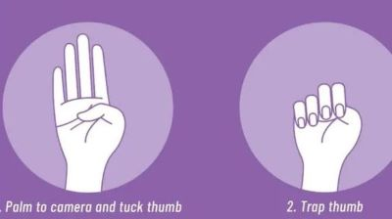
سیگنال برای کمک
اگر دیدید کسی از سیگنال درخواست کمک استفاده می‌کند، ایمنی آن فرد را را مورد بررسی قرار دهید تا بفهمید به چه چیزی نیاز داشته و میخواهد به شما چه بگوید.
اگر شما یا شخصی که می‌شناسید در معرض خطر فوری قرار دارد، با 911 یا خدمات اورژانس محلی خود (پلیس، آتش نشانی، آمبولانس) تماس بگیرید.
Canadian Women’s Foundation

Slide 13
بدرفتاری نسبت به افراد مسن، آیا جرم می باشد؟
نقض حقوق و آزادی ها
بدرفتاری سیستماتیک (یا بدرفتاری سازمان یافته)
اگر کسی در توانایی فردی سالخورده برای انتخاب کردن مداخله نماید به ویژه زمانی که این انتخاب ها تحت محافظت قانون دارد:
  مداخله در رعایت سنتها یا آداب مذهبی
  نگه داشتن نامه یا اطلاعات
  عدم توجه به حریم خصوصی
  جلوگیری از انجام ملاقات
  مجبور نمودن یک نفر برای خرج کردن پول خود به روشی خاص
  نگه داشتن فردی در یک مرکز بدون وجود دلیل مشروع
مراجعه به مقررات، قوانین، خط مشی ها یا طرز رفتار اجتماعی که به فرد سالخورده آسیب رسانده یا تبعیضی در مورد وی قائل شود.
  مقرراتی که به نظر می رسد برای مقاصد بیطرفانه تنظیم شده اند، اما به فرد آسیب می رساند
  استفاده از محدودیت های فیزیکی به عنوان روشی آسان جهت جلوگیری از افتادن زمانیکه مورد نیاز نمی باشد
  استفاده از پوشک به جای کمک به فرد جهت رفتن به دستشویی برای صرفه جویی در زمان یا عدم تلاش
  کمبود پرسنل یا عدم وجود پرسنل مجرب (بی توجهی)

Slide 14
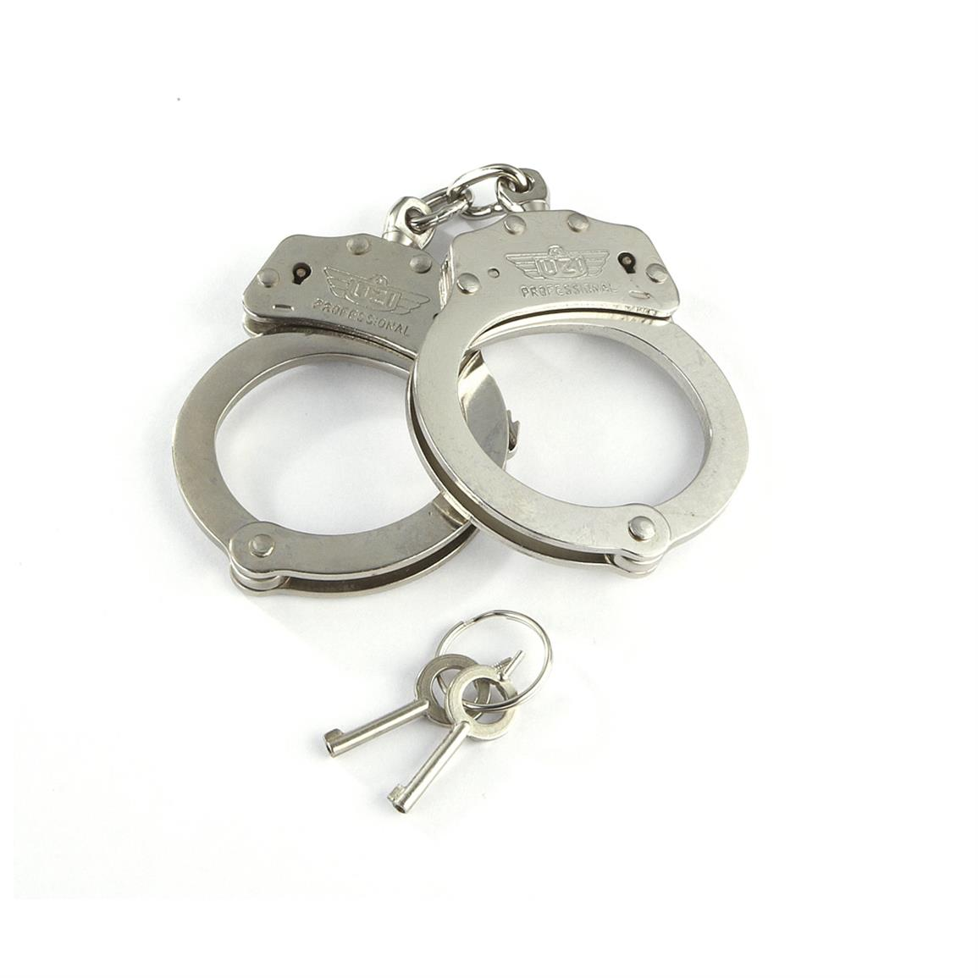
بدرفتاری نسبت به افراد مسن یک جرم می باشد
قوانین جزایی کانادا اتهامات زیر را در ارتباط با
بدرفتاری نسبت به افراد مسن مجاز می‌داند:
کلاهبرداری بخش 380
تعرض بخش 264
حمله بخش 266
ترساندن بخش 423
عدم ارائه مایحتاج زندگی بخش 215
زندانی نمودن با اعمال زور بخش 279
زندانی نمودن غیر قانونی بخش 279
ارائه مدارک جعلی بخش 368 (1)
حمله با اسلحه بخش 267
تهدید بخش 264.1
دزدی بخش 332 (1)
دزدی از طریق وکالت حقوقی بخش 331
قتل غیرعمد بخش 236
تهاجم جنسی بخش 271

Slide 15
طرح ریزی ایمنی
مهم است که از مدارک شخصی خود محافظت نموده و فکر کنید در موارد اورژانسی چه کاری باید انجام دهید. ممکن است لازم باشد جمع آوری یک کیت اورژانسی را مد نظر قرار دهید که شامل این موارد میباشد:
شماره تلفن اضطراری مانند شماره تلفن خانواده، همسایه، پناهگاه
پول نقد/ البته اضافی/ عینک/ سمعک/ دستگاه های کمکی
لیستی از داروهای مصرفی به مدت دست‌کم سه روز و شماره تلفن داروخانه
رونوشت مدارک مهم/ شناسایی/SIN/ گذرنامه/ کارت بیمه/ کلید خانه/ اطلاعات بانک
علاوه بر موارد فوق یک محل ایمن برای مراجعه در خارج از خانه به همراه مسیر فرار را شناسایی نمایید.

Slide 16
«درست نیست!» همسایگان، دوستان و خانواده های افراد سالخورده
منابع - یافتن کمک
خطر حتمی 911
211Ontario 211
خط تلفن اطلاعات سالمندان 1-888-910-1999
جلوگیری از بدرفتاری با سالمندان در انتاریو 416-916-6728
www.eapon.ca
شبکه پیشگیری از بدرفتاری نسبت به سالمندان کانتی سیمکو
www.psan-sc.ca
کمیته پیشگیری از بدرفتاری نسبت به سالمندان منطقه یورکwww.elderabuse-yorkregion.ca
CHATS - کمک های اجتماعی و در خانه به سالمندان
تیم پشتیبانی مراقبان 1-877-452-4287
www.chats.on.ca
Notes:
می توانید جهت درج اطلاعات تماس خدمات و سازمانهای محلی که به سالمندان در منطقه شما کمک می‌کنند، یک اسلاید اضافه کنید.

Slide 17
«درست نیست!» همسایگان، دوستان و خانواده های افراد سالخورده
منابع تکمیلی:
خطر حتمی تماس با 911
خط تلفن کمک مراقبین انتاریو 1.833.416.2273
خدمات ارجاع جامعه حقوقی 1-855-947-5255
کمک حقوقی انتاریو (Legal Aid Ontario) 1-800-668-8258
خط تلفن ایمنی سالمندان 1-866-299-1011
Crime Stoppers انتاریو 1-800-222-8477
پلیس سیمکوی جنوبی 905-775-3311
پلیس بزرگراه الیستون 705 434-1939
پلیس منطقه یورک 1-866-876-5423 داخلی 6697
خط تلفن کمک به قربانیان 1-888-579-2888
Notes:
می توانید جهت درج اطلاعات تماس خدمات و سازمانهای محلی که به سالمندان در منطقه شما کمک می‌کنند، یک اسلاید اضافه کنید.

Slide 18
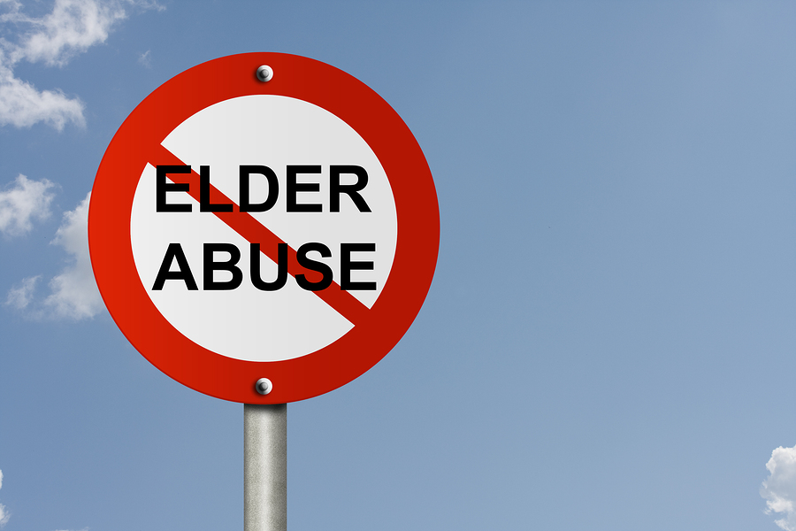
«درست نیست!»

Slide 19


